Slide 2
Academia: Idiomas
Tema: 3.4. Descripción de las cosas que existen dentro de la casa o habitación.
Asignatura: Alemán II
Profesor (a): L. S. C. Elva Marlen Gómez Rocha
Periodo: Julio – Diciembre 2015

Slide 3
Resumen(abstract): Un tema de mucha relevancia para la comunicación mediante una segunda lengua extranjera es la descripción de un entorno en el que vivimos. La casa es uno de ellos, es quizás el más importante porque en la mayoría de los casos, es el lugar favorito de permanencia de una persona.
Tema:
3.4. Descripción de las cosas que existen dentro de la casa o habitación.
Palabras clave (keywords): Haus, mein Zuhause, Zimmer.

Slide 4
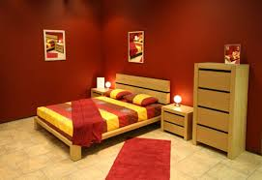
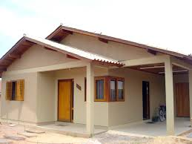
Mein Zuhause
Mein Zimmer

Slide 5
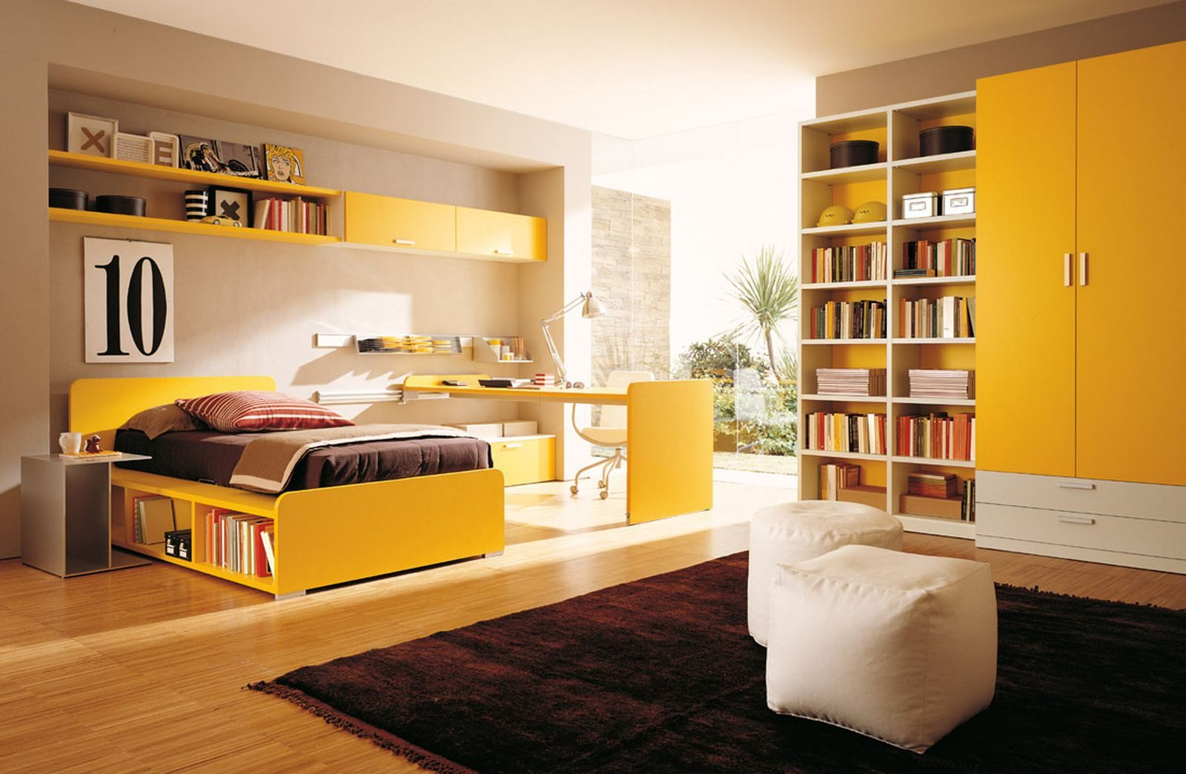
Bücherregal
Pflanze
Kleiderschrank
Lampe
Stuhl
Bett
Schreibtisch
Teppich

Slide 6
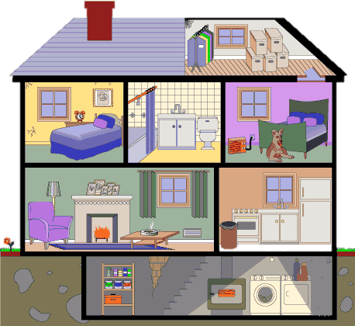
Das Dachgeschoss
Das Schlafzimmer
Das Badezimmer
Das Schlafzimmer
Das Wohnzimmer
Die Küche
Der Keller

Slide 7
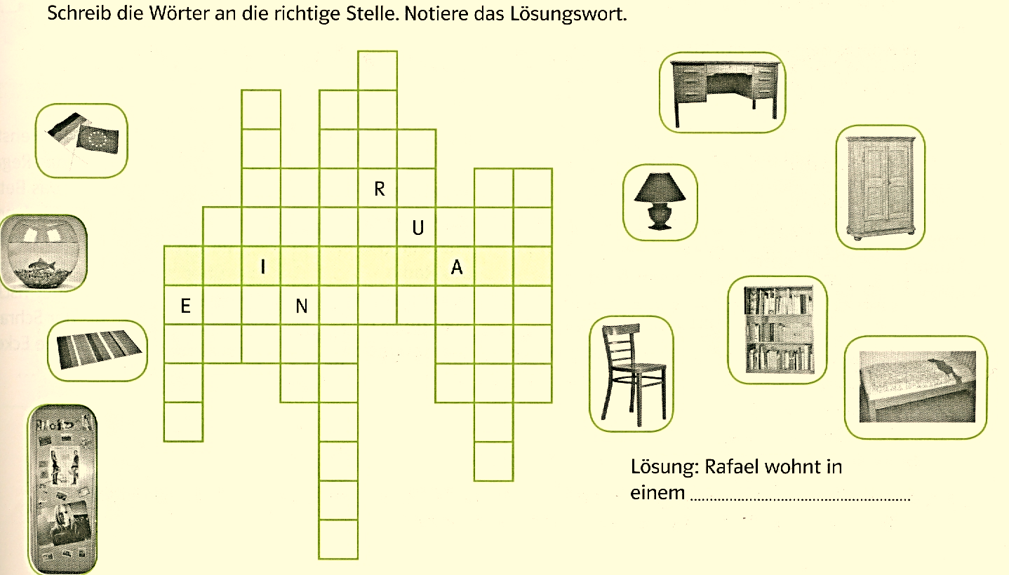
Übung

Slide 8
Referencia bibliográfica, infográficas y/o cibergráficas
Team Deutsch. Deutsch für Jugendliche. Kursbuch. (2008). Klett.
Team Deutsch. Deutsch für Jugendliche. Arbeitsbuch. (2008). Klett.

